Slide 1
Координатна площина
Розв'язування вправ

Slide 2
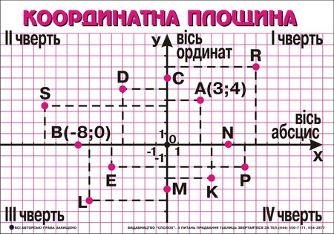

Slide 3
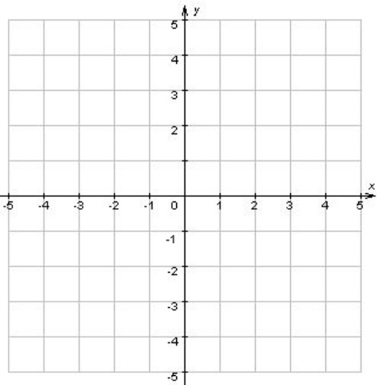
Алгоритм побудови точки за її координатами
Приклад. Побудувати точку А(3; -4).
1. Знайти на осі Ох точку, що має координату 5, і провести через пряму, перпендикулярну до осі Ох.
2. Знайти на осі Оу точку, що має координату -4, і провести через пряму, перпендикулярну до осі Оу.
А

Slide 4
Запишіть точки, абсциси яких є:
додатними;
від’ємними;
дорівнюють нулю.
B
A
D
C
X
R
F
W
M
H
A
P
N

Slide 5
2. Зафарбуйте клітинку, в якій записано координатну чверть або координатну вісь, де розташована зазначена точка.
Точка | Чверть |  |  |  | Вісь
А (5; -7) | I | II | III | IV | Ox | Oy
В (-8; 0) | I | II | III | IV | Ox | Oy
С (-6; -3) | I | II | III | IV | Ox | Oy
D (2; 4) | I | II | III | IV | Ox | Oy
Е (-9; 3) | I | II | III | IV | Ox | Oy
F (0; 4) | I | II | III | IV | Ox | Oy

Slide 6
3. Позначте точки
М (-2; 4), N (1; -2),
K(-1; 2), P(2; -4)
Переконайтесь за допомогою лінійки, що ці точки лежать на одній прямій.
Назвіть координати ще трьох точок, які лежать на цій прямій.

Slide 7
4. Побудуйте квадрат ABCD, якщо
А(-4; -1), В (1; -1)
і вершина С лежить у
І чверті;
ІІІ чверті.
Визначте координати точок C і D.
У якій координатній чверті лежить точка D?

Slide 8
5. Побудуйте і послідовно сполучіть точки:
(- 7; 6), (1; 8),
(3; 11), (4; 8), (6; 8), (5; 6), (5; 5), (2; 0),
(- 7; 6).

Slide 9
2) (- 4; 0), (8; 0),
(5; – 3), (8; – 9),
(- 3; – 9), (0; – 3),
(- 4; 0).

Slide 10
3) (6,5; – 6), (10; – 6),
(11; – 8), (11; – 9),
(8; – 9)

Slide 11
4) (- 4; 0), (- 9; – 4),
(- 3; – 4), (- 4; 0).
5) (1; 6).

Slide 12
